Slide 1
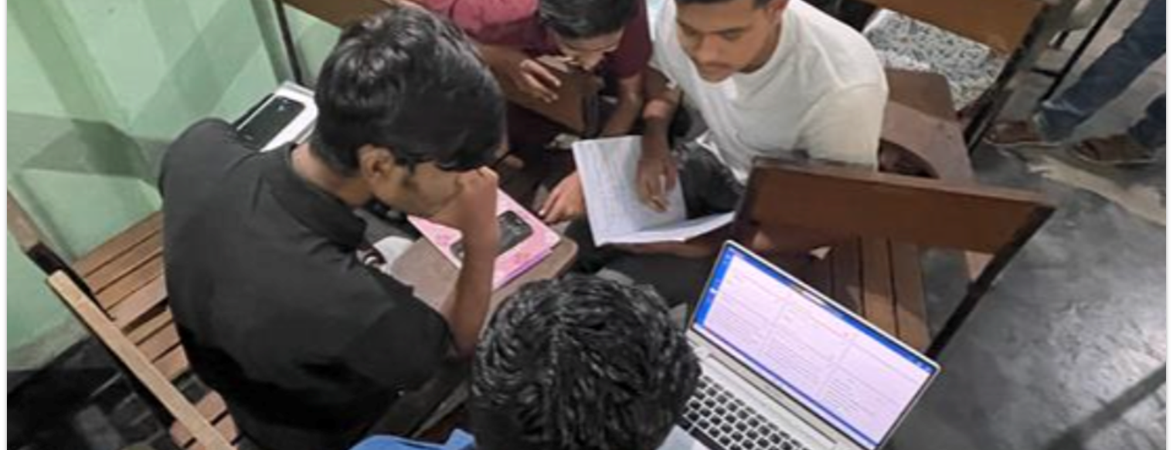
لكن كل الأشياء المكشوفة تظهر بالنور ، لأن كل ما يظهر هو نور (أفسس 5:13).
كل الكتاب المقدس مأخوذ من نسخة® الملك جيمس الجديدة. © 1982 بواسطة Thomas Nelson، Inc. مستخدمة بإذن. كل الحقوق محفوظة.
التحقق من الموارد

Slide 2


WA التحقق من الموارد
Translation Notes
Translation Words
ملاحظات الترجمة
ترجمة الكلمات
التحقق من فهم
التحقق من المعاني

Slide 3
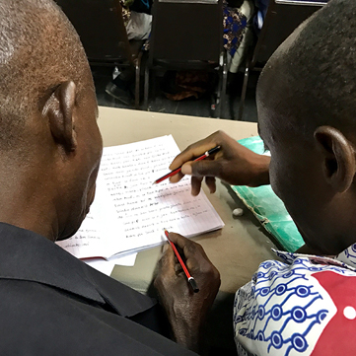
خطوات ماست
خطوات الصياغة
خطوات التحقق
أكل اللفظية قطعه مشروع أعمى
التحرير الذاتي تحرير الأقران التحقق من الكلمات الرئيسية فحص الآية تلو الأخرى

Slide 4
?
خطوات التحقق
التي موارد مساعدة في كل خطوة؟
التحرير الذاتي تحرير الأقران التحقق من الكلمات الرئيسية فحص الآية تلو الأخرى

Slide 5
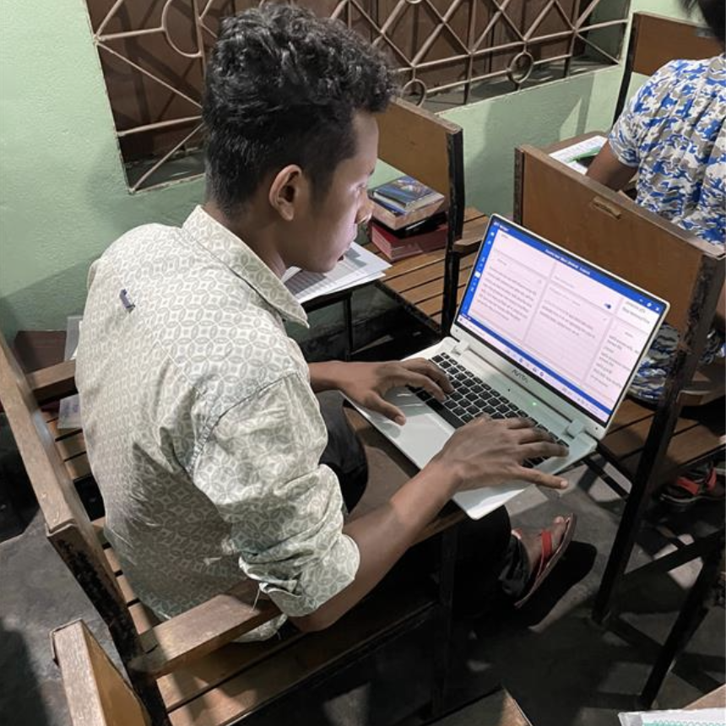


الوصول إلى الموارد
bibleineverylanguage.org
طباعة ملفات PDF

Slide 6
جربه
قرأ متى 12: 9-14

Slide 7
Translation Notes
ملاحظات الترجمة
10 هوذا رجل كانت له يد ذابلة. سأل الفريسيون يسوع قائلين: "هل يحل الشفاء في السبت؟" لكي يتهموه بالخطيئة.
ها
كلمة "هوذا" تنبهنا إلى شخص جديد في القصة. قد يكون لغتك طريقة للقيام بذلك.
رجل كان له يد ذابلة
"رجل لديه يد مشلولة" أو "رجل بيد مشلولة"
سأل الفريسيون يسوع قائلين: "هل يحل الشفاء في السبت؟" لكي يتهموه بالخطيئة.
"أراد الفريسيون أن يتهموا يسوع بالخطيئة ، فسألوه ، "هل يحل الشفاء في السبت؟"
هل يحل الشفاء يوم السبت
"حسب شريعة موسى ، قد يشفي شخص آخر في السبت"
حتى يتهموه بالخطيئة
لم يرغبوا فقط في اتهام يسوع أمام الناس. أراد الفريسيون أن يعطي يسوع إجابة تتعارض مع شريعة موسى حتى يتمكنوا من تقديمه إلى قاض واتهامه قانونا بخرق الناموس. (انظر: المعرفة المفترضة والمعلومات الضمنية)

Slide 8
Translation Words
ترجمة الكلمات
10 هوذا رجل كانت له يد ذابلة. سأل الفريسيون يسوع قائلين: "هل يحل الشفاء في السبت؟" لكي يتهموه بالخطيئة.
يد قانوني اندمل السبت اتهم
اتهم
أفكار ذات صلة:
اتهام ، اتهام
تعريف:
يشير مصطلحا "اتهام" و "اتهام" إلى إلقاء اللوم على شخص ما لفعل شيء خاطئ. الشخص الذي يتهم الآخرين هو "متهم".
الاتهام الكاذب هو عندما تكون التهمة الموجهة إلى شخص ما غير صحيحة ، كما هو الحال عندما اتهم يسوع زورا بارتكاب خطأ من قبل قادة اليهود. it

Slide 9
?
خطوات التحقق
كيف يمكنك استخدم هذه الموارد مع كل خطوة؟
التحرير الذاتي تحرير الأقران التحقق من الكلمات الرئيسية فحص الآية تلو الأخرى

